Slide 1
Vježba 9
OAI-PMH

Slide 2
OAI-PMH
Open Archive Initiative Protocol for Metadata Harvesting
http://www.openarchives.org/
jednostavan protokol za razmjenu metapodataka između aplikacija (programa)
Temelji se na HTTP, XML, XML Schema i XML imenskim prostorima
Omogućuje harvesteru (posebnom programu) da zatraži i dobije neke ili sve zapise iz repozitorija koji podržava OAI-PMH

Slide 3
OAI-PMH (2)
Jednostavni DC (Simple DC) je osnovna (početna) shema metapodataka
Podržava bilo koju drugu shemu metapodataka enkodiranu u XML-u (MARCXML, MODS, METS itd.)
OAI-PMH ne omogućuje pretraživanje metapodataka već njihovo okupljanje na jednom mjestu (pobiranje ili harvestiranje)

Slide 4
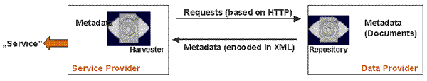
Fukcioniranje OAI-PMH
Postoje dva sudionika u komunikaciji OAI-PMH protokolom:
Data Provider (repozitorij)
Service Provider (harvester)

Slide 5
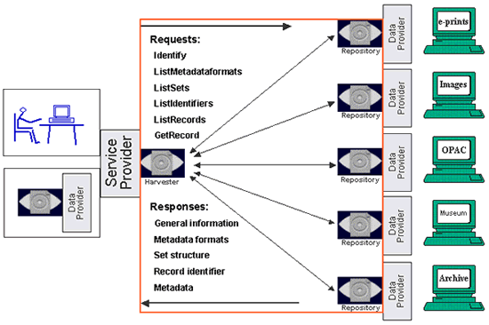
Fukcioniranje OAI-PMH (2)
OAI-PMH podržava 6 vrsta zahtijeva
Odgovori
repozitorija

Slide 6
Repository Explorer
http://oai.clarin-pl.eu/
http://156.17.135.18/
Mrežna aplikacija za testiranje OAI-PMH podrške repozitorija (moguće je odabrati i postojeće repozitorije i testirati ih)
Dobivanje odgovora u XML-u
Primjer odgovora OAI-PMH na GetRecord zahtijev >>> ovdje

Slide 7
OAI-PMH zahtijevi (“verbs”)
Identify (informacije o samom repozitoriju)
ListMetadataFormats (podržane sheme metapodataka u repozitoriju npr. DC, MARC, MACXML i sl.)
ListSets (kategorije zapisa npr. članci, bibliografije i sl.)
ListIdentifiers (izlistanje jedinstvenih postojanih identifikatora zapisa) (obvezan parametar prefiksa sheme metapodataka)
ListRecords (izlistanje svih zapisa) (obvezan parametar prefiksa sheme metapodataka)
GetRecord (prikaz pojedinog zapisa u repozitoriju) (obvezan parametar prefiksa sheme metapodataka i identifikator zapisa)

Slide 8
PRIMJER 1
HRČAK - Portal of Croatian Scientific and Professional Journals
ZADATAK 1
U OAI Repository Exploreru (http://oai.clarin-pl.eu/) za repozitorij HRČAK - Portal of Croatian Scientific and Professional Journals (https://hrcak.srce.hr/oai/) postavi svih 6 OAI-PMH zahtijeva na način da se dobiju sljedeće informacije i zapisi:
verziji OAI-PMH protokola
podržanim shemama metapodataka
podržanim setovima metapodataka
izlistanje prvog DC zapisa (Kako je naslov zapisa? Tko je izdavač zapisa?) - pohrani zapis u datoteku oai_hrcak_prezime.xml) u XML formatu

Slide 9
PRIMJER 2
ZADATAK
U OAI Repository Exploreru (http://oai.clarin-pl.eu/) za repozitorij Archivo de la Ciudad de Arganda del Rey postavi svih 6 OAI-PMH zahtijeva na način da se dobiju sljedeće informacije i zapisi:
admin e-mail
podržane sheme metapodataka
prvi DC zapis u repozitoriju. Naslov zapisa ? Koji je datum zapisa? Koji je datum pobiranja?
prva tri seta u repozitoriju
prvi DC zapis iz seta Mapas. Naslov zapisa? Usporedi ga s prvim zapisom u repozitoriju.
prvi ESE zapis u repozitoriju u XML-u (pohrani zapis u datoteku oai_ese_prezime.xml)
Notes:
9

Slide 10
PRIMJER 3
ZADATAK
U OAI Repository Exploreru (http://oai.clarin-pl.eu/) za FFOS repozitorij postavi OAI-PMH zahtjeve!
FFOS repozitorij
Base OAI-PMH: https://repozitorij.ffos.hr/oai
Notes:
10

Slide 11
Registri repozitorija
ROAR (Registry of Open Access Repositories) http://roar.eprints.org/
OpenDOAR (The Directory of Open Access Repositories http://www.opendoar.org/
Podatke iz repozitorija preuzimaju pomoću OAI-PMH

